Slide 1
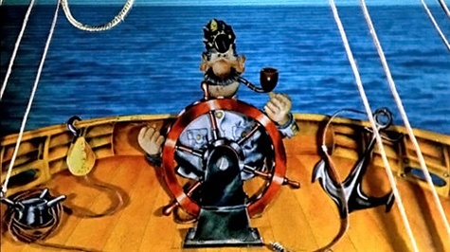

Slide 2
Наш пароход потерялся в удивительном месте. Оно расположено в Атлантическом океане между Бермудскими островами, государством Пуэрто-Рико и полуостровом Флорида. По форме оно напоминает геометрическую фигуру. Моряки место называют "дьявольский..." или "... проклятых". В этом загадочном месте бесследно исчезают корабли и самолеты. И по сей день не разгадана природа этого места…

Slide 3
Итак! Мы вам подробно описали наше местоположение. А теперь будьте предельно внимательными. От вашей помощи зависит наша жизнь. У нас была карта, изображающая это место. Но случилось несчастье - часть карты, изображающая место, оторвана и утеряна. Теперь мы не можем определить курсовой угол движения. Посмотрите на остаток карты и определите градусную меру угла. Действуйте! Иначе мы погибнем!

Slide 4
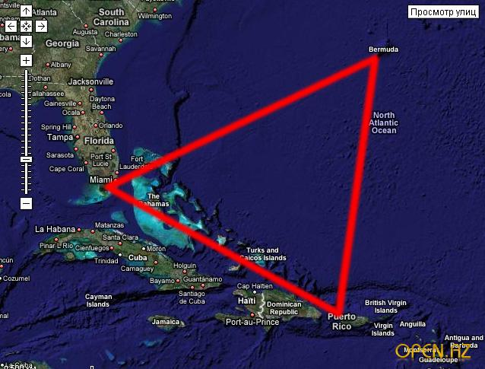

Slide 5
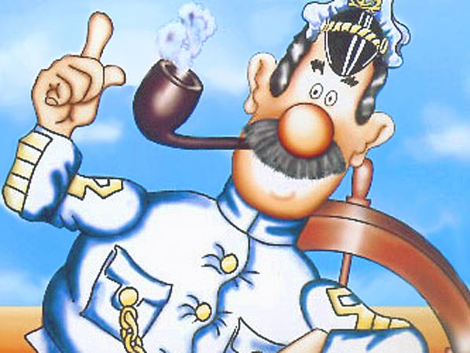
Сумма углов треугольника
Проблема?
Тема?
Цель?
Выяснить, чему равна сумма углов треугольника

Slide 6
S треугольника: от 0,93 до 2,79 млн. кв. км

Slide 7
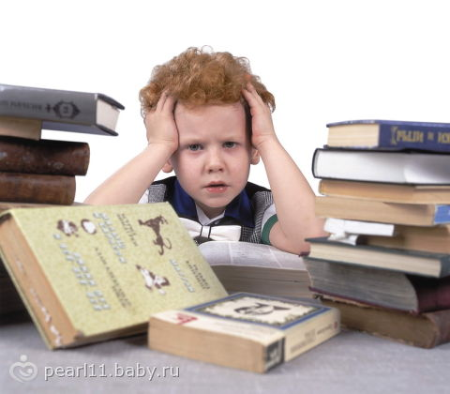
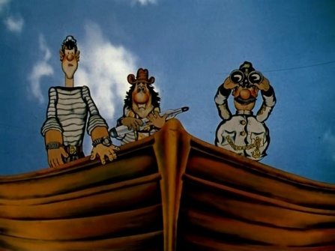
Игра вопросов

Slide 8
Практическая работа
Выяснить, чему равна сумма углов треугольника

Slide 9
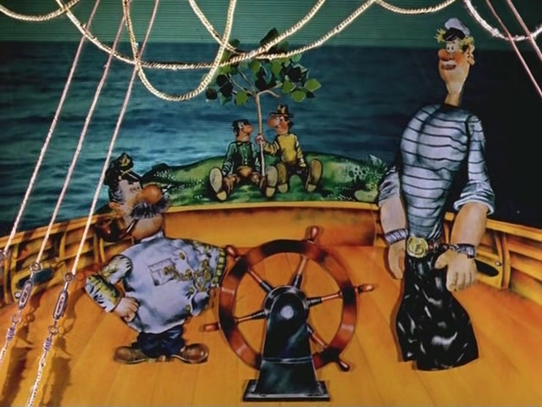
Вывод
Сумма углов треугольника равна
180 °

Slide 10
Чему равен неизвестный угол?

Slide 11
Дан треугольник АВС. Найдите неизвестные углы
 | № 1 | № 2 | № 3
Угол А | 28° |  | 65°
Угол В | 39° | 40°
Угол С |  | 78° | 25°
62°
90°
113°

Slide 12
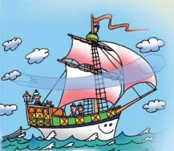
Держим путь домой!

Slide 14
Решение задач по теме «Сумма углов треугольника»
Проблема?
Тема?
Цель?
Научиться решать и правильно оформлять задачи по геометрии

Slide 15
В треугольнике АВС один угол равен 45°, а второй угол равен 65°. Найдите третий угол.

Slide 16
Дан треугольник АВС. Найдите неизвестные углы
 | № 1 | № 2 | № 3
Угол А | 28° |  | 65°
Угол В | 39° | 40°
Угол С |  | 78° | 25°
62°
90°
113°

Slide 17
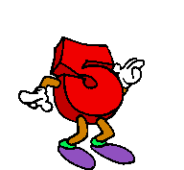
ТРЕУГОЛЬНИК
(проверка работ)

Slide 18
Вопросы журналистов
Цель путешествия?
Что запомнилось?
Какие умения вы развивали?
Достигли ли вы своей цели?
Над чем нужно еще поработать?

Slide 19
Домашнее задание
Оформить решение в судовом журнале задач из таблицы по образцу;
Придумать ,записать и решить свою аналогичную задачу.

Slide 20
Геометрия полна приключений, потому что за каждой задачей скрывается приключение мысли. Решить задачу – это значит пережить приключение

